Slide 1


Тутаевский муниципальный округ Ярославской области

Slide 2
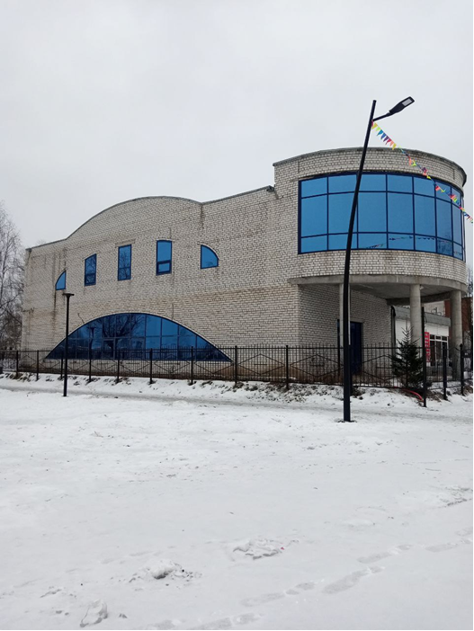
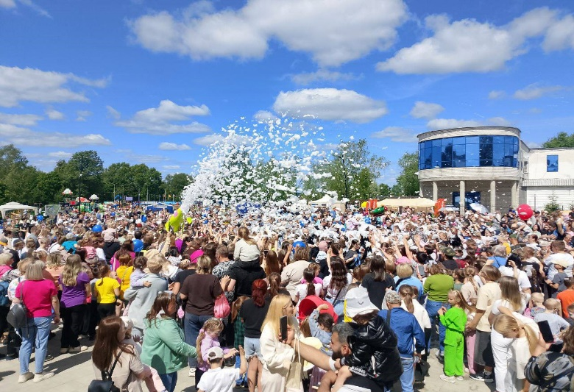
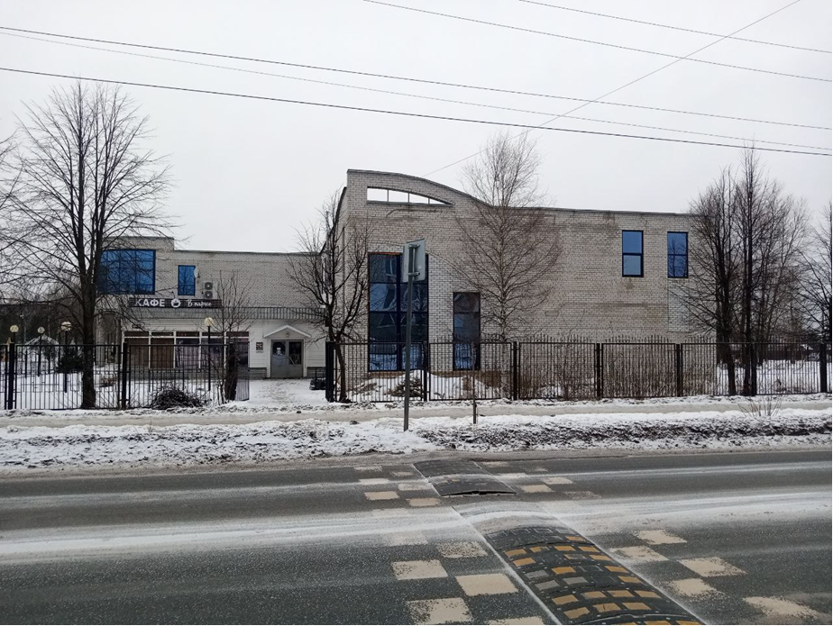
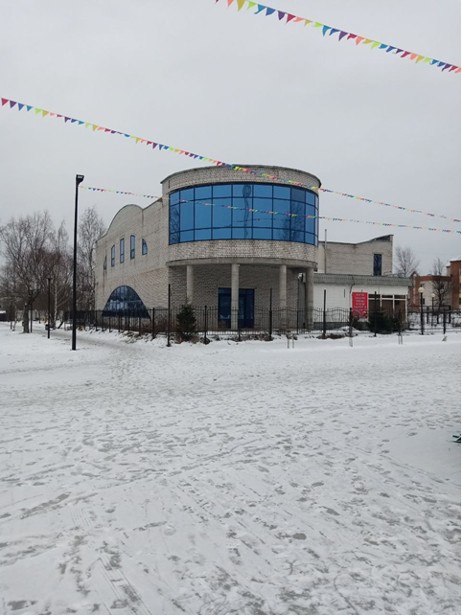
Частная инвестиционная площадка для размещения объекта общественного питания (кафе, ресторан) (аренда)
Общая свободная площадь здания: 1390 кв. м.
Тип площадки: brownfield
Кадастровый номер здания:
76:21:010136:21
Объект расположен по адресу:
Ярославская область, г. Тутаев, ул. Соборная, 40
Категория земель: земли населенных пунктов
Вид разрешенного использования: для организации общественного питания
Подъездные пути: да
Инженерные коммуникации: да
Контактная информация: 89056356513
Главные преимущества площадки: находится в непосредственной близости с центральным городским парком, где по выходным, праздничным дням и другим значимым датам проходят культурно-массовые мероприятия, организованы зимние катки, места отдыха.
Тутаевский муниципальный округ

